Slide 1
Hjemmesidekurs
Del 4
Struktur

Slide 2
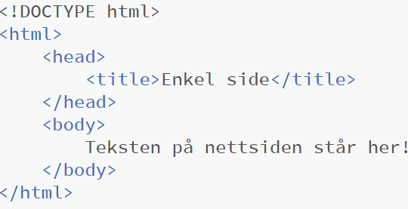
struktur
Her ser du strukturen til koden til en enkel nettside.
<!DOCTYPE html> definerer at siden er kodet i HTML5, den nyeste standarden. Ikke noe du trenger forstå eller huske. Det er bare å kopiere
fra kursressursene. Senere
kan du ta det fra
hjelpesider på nett.

Slide 3
struktur
html-taggen inneholder all koden. head-taggen inneholder metainformasjon om nettsiden, inkludert title-taggen. Høres det vanskelig ut? Du trenger ikke forstå hva
metainformasjon er!

Slide 4
innrykk
Her ser du strukturen. Det som kommer etter en start-tagg gir jeg et innrykk med tabulatortasten. Start-taggen og slutt-taggen skal på samme nivå.

Slide 5
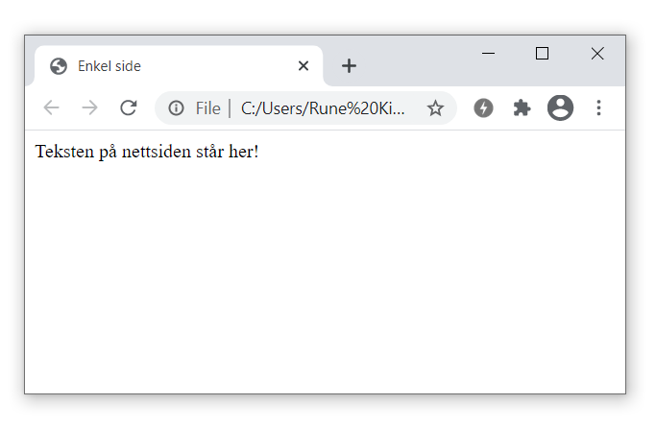
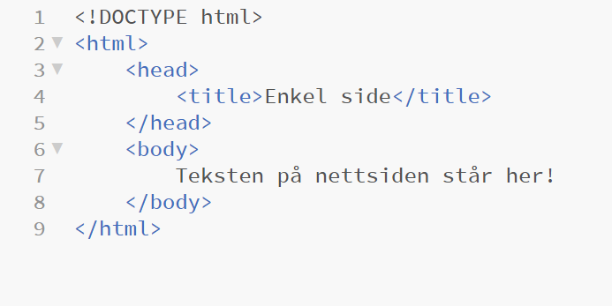
title
title-taggen angir navnet til nettsiden og er praktisk for brukere som har lyst til å lagre nettsiden under bokmerker!

Slide 6
body
body-taggen angir hvor koden som lager selve nettsiden skal stå. Koden som du ser her ligger på forsiden til kurset under ressurser! Last den ned og lek deg litt i Brackets!

Slide 7
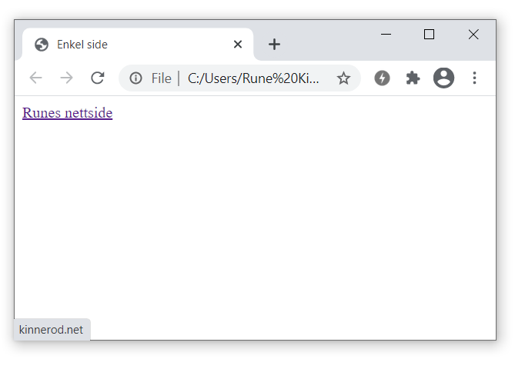
lenker
Lenker har du garantert vært borte i om du har surfet på nettet. De kan enten være til egne sider eller andres. En lenke ser sånn ut: <a href="http://kinnerod.net/">Runes nettside</a>
Prøv deg fram og bytt ut
adressen eller teksten og se
hva som skjer!

Slide 8
lenker
Skal du bare lenke til en side som ligger i samme mappe kan du f.eks. skrive:
<a href="enkelside.html">Enkel side</a>
Ligger den i en undermappe kan du f.eks. skrive
<a href="undermappe/enkelside.html">Enkel side</a>
hvor undermappe er navnet på mappen den ligger i.

Slide 9
tusen takk!
Tusen takk for at du har fulgt kurset så langt! Er det noe du lurer på? Hva syns du om kurset? Det hadde betydd veldig mye for meg om du kunne sendt meg en e-post på kurs@birdwear.net
Jeg tenker på å lage kurset lengre, men lurer fælt på hva du har lyst til å lære mer om. Som belønning sender jeg deg et tips til en nettside som er til stor hjelp for oss hjemmesidemekkere!

